Slide 1
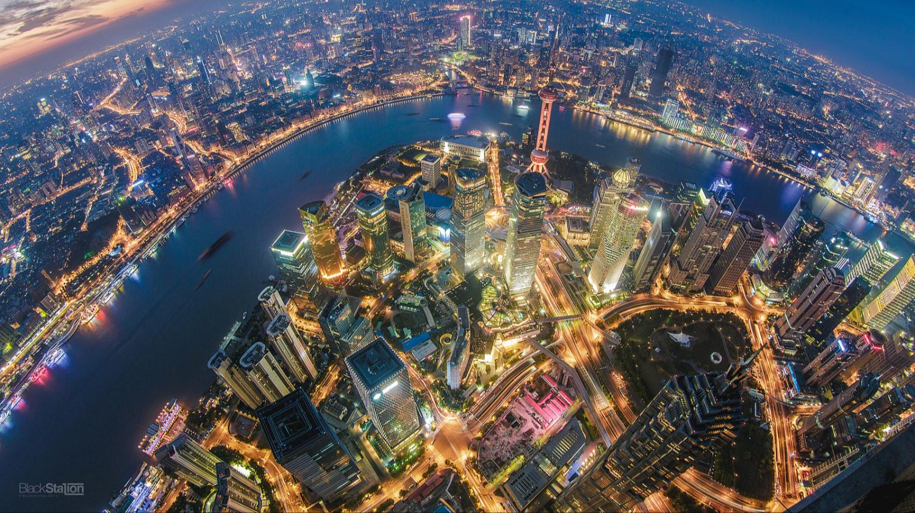
中間発表会
第三システム事業本部第四システム部
Speaker：尹鴻濤(いんこうとう)

Slide 2


1
自己紹介
2
仕事面
3
生活面
4
来月の目標
5
ドラマ

Slide 3
01
自己紹介
Whatever happens, accept life quietly and pleasantly, be brave, be daring, and always smile.

Slide 4
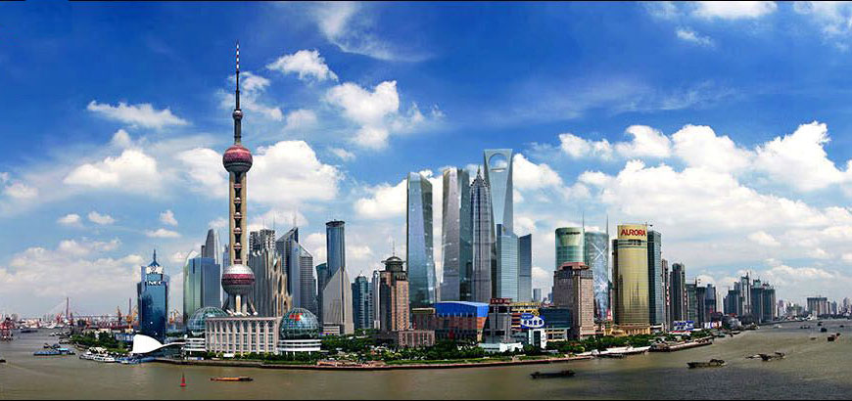
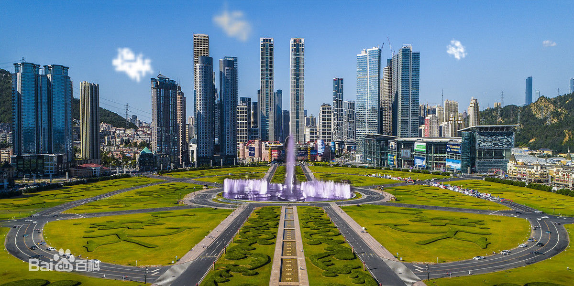
自己紹介
座右銘：Never give it up
趣味：Game anime jogging
性格：optimistic positive

Slide 5

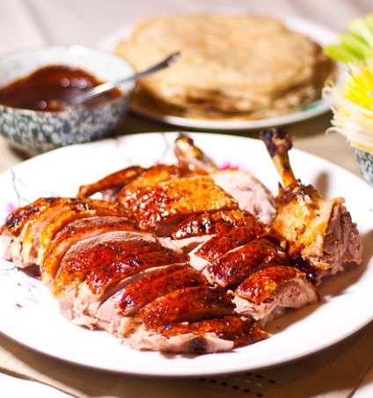
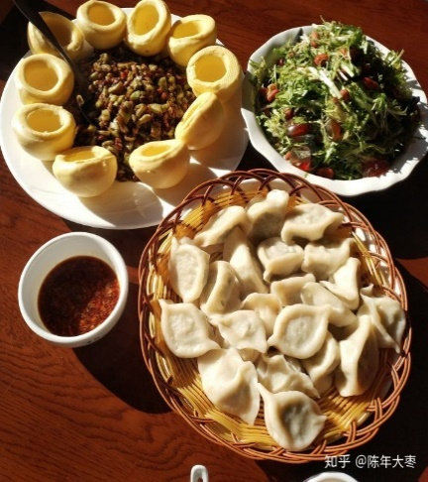
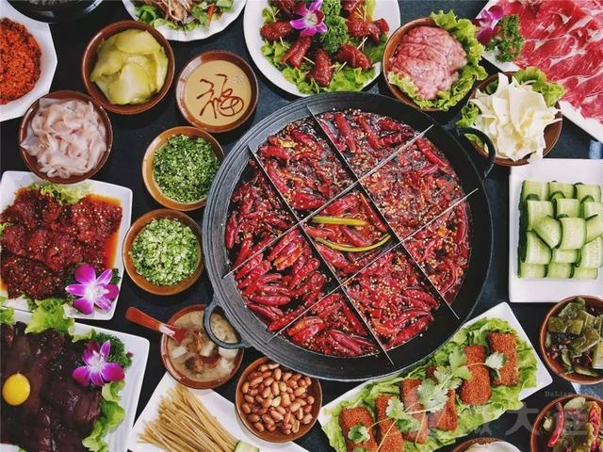
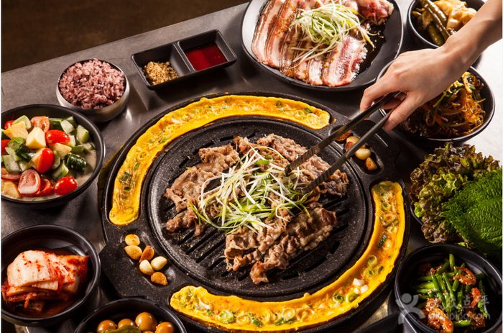
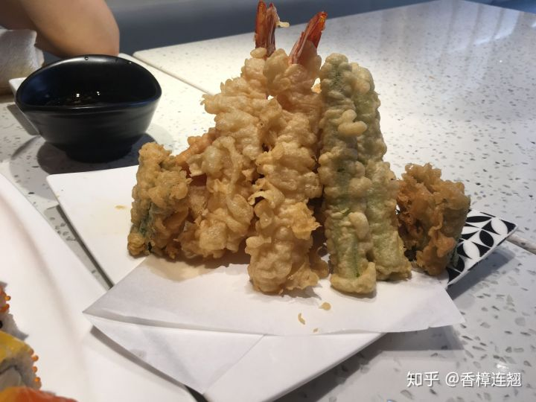
好
き
な
食
べ
物
Notes:
次へ私の好きな食べ物をご紹介します。最初は北京ダック、餃子、辛いの四川鍋、辛いものは好きです。下のは焼肉（やきにく）です。日本に来てから、食べ物の価格は本当に高い気ついた。中国より2倍も高いです。果物も高いですが、でも日本の食べ物は本当においしいです。最後は大連で人気の日本料理天ぷらです、私も好きです。

Slide 6
02
仕事面
If its great, any job, you won't feel small.

Slide 7

プロジェクト
01
経路計画/路線再生
02
音楽生成
好きな曲を予測します
03
エアコンを扱い
このプロジェクトでは、アンドロイドに基づいて車載システムでございます。

Slide 8
プロジェクト
調査報告書
経路計画/路線再生について調査しました、そしてレポートを作りました
ソースコード
ソースコードをテストしました。プロジェクトに役立つ機能は採用しておく
アプリ
自分の書いたレポートを基づいて簡単なアプリを作りました

Slide 9
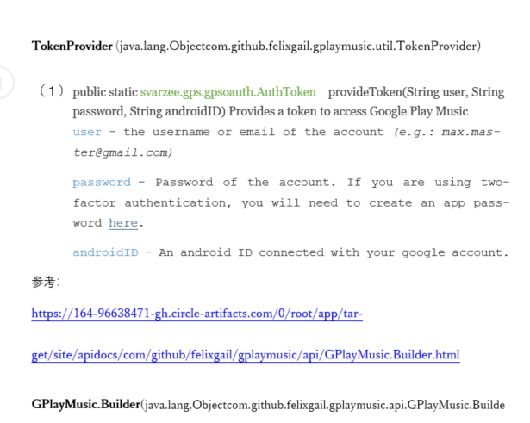
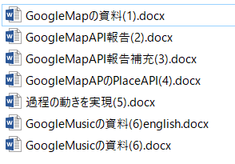
アプリ

Slide 10

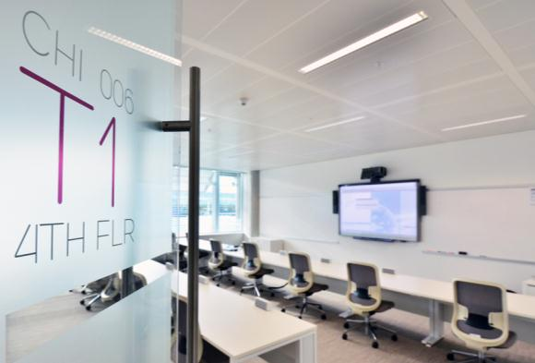
单击添加标题
Click to add a caption
LOGO
您的公司名称
Your company name
创意解决方案
全球化业务
市场规划
创意解决方案
此处添加详细文本描述，建议与标题相关并符合整体语言风格，语言描述尽量简洁生动。尽量将每页幻灯片的字数控制在200字以内，据统计每页幻灯片的最好控制在5分钟之内。
此处添加详细文本描述，建议与标题相关并符合整体语言风格，语言描述尽量简洁生动。尽量将每页幻灯片的字数控制在200字以内，据统计每页幻灯片的最好控制在5分钟之内。

Slide 11
单击添加标题
Click to add a caption
LOGO
您的公司名称
Your company name
添加副标题
添加副标题
添加副标题
添加副标题
此处添加详细文本描述，建议与标题相关并符合整体语言风格，语言描述尽量简洁生动。
此处添加详细文本描述，建议与标题相关并符合整体语言风格，语言描述尽量简洁生动。
此处添加详细文本描述，建议与标题相关并符合整体语言风格，语言描述尽量简洁生动。
此处添加详细文本描述，建议与标题相关并符合整体语言风格，语言描述尽量简洁生动。
此处添加详细文本描述，建议与标题相关并符合整体语言风格，语言描述尽量简洁生动。尽量将每页幻灯片的字数控制在200字以内，据统计每页幻灯片的最好控制在5分钟之内。此处添加详细文本描述，建议与标题相关并符合整体语言风格，语言描述尽量简洁生动。尽量将每页幻灯片的字数控制在200字以内，据统计每页幻灯片的最好控制在5分钟之内。

Slide 12
03
生活面
Even if no one applaud you, also want elegant curtain call, thanks to their earnest pay.

Slide 13
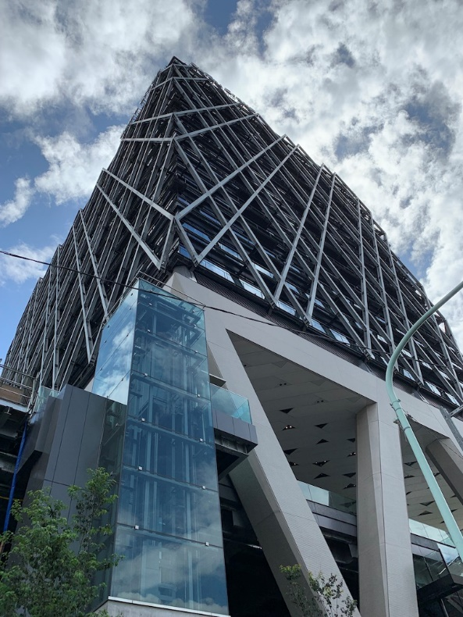
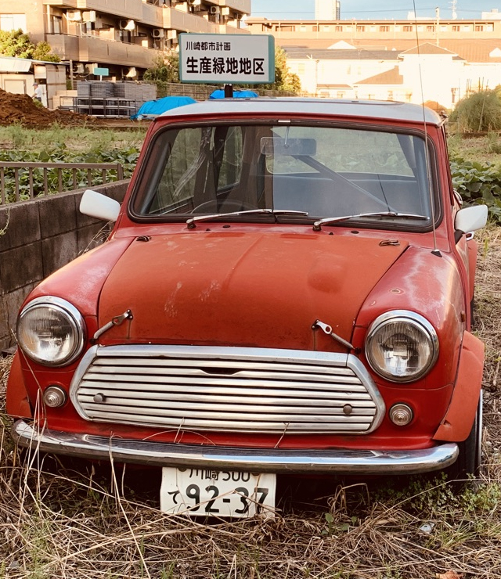
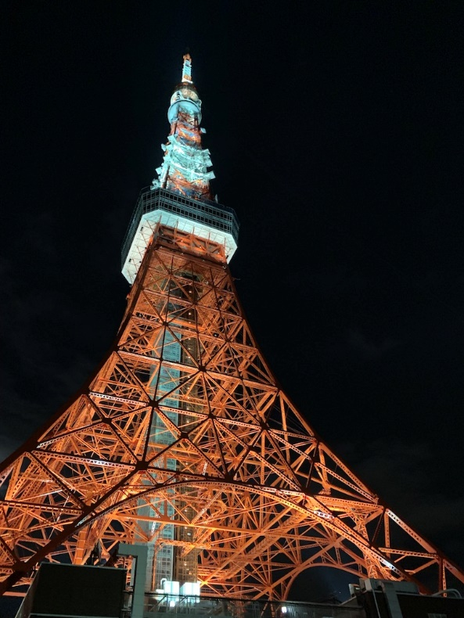
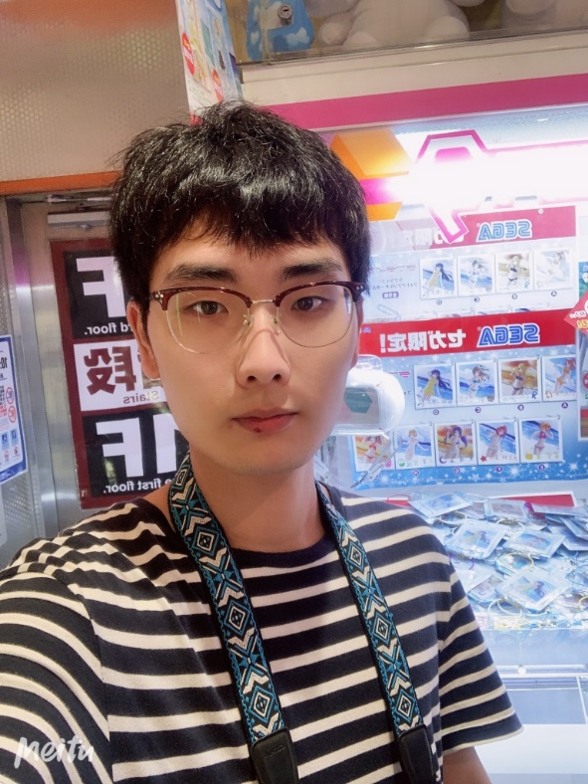
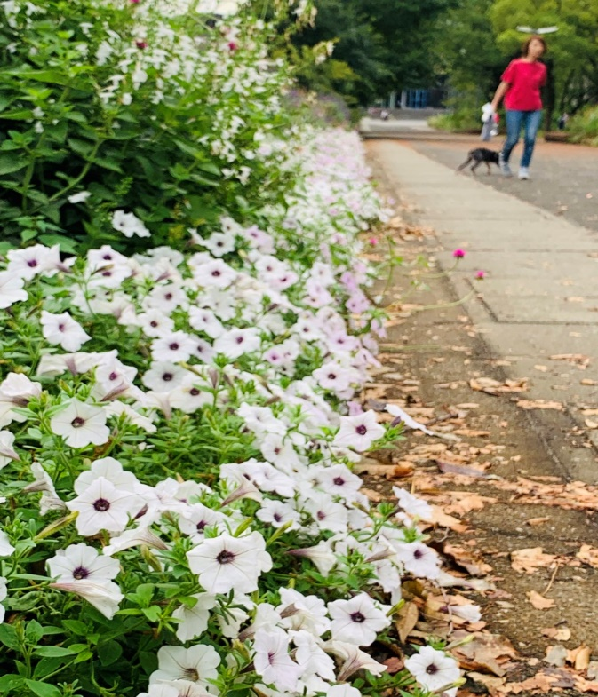
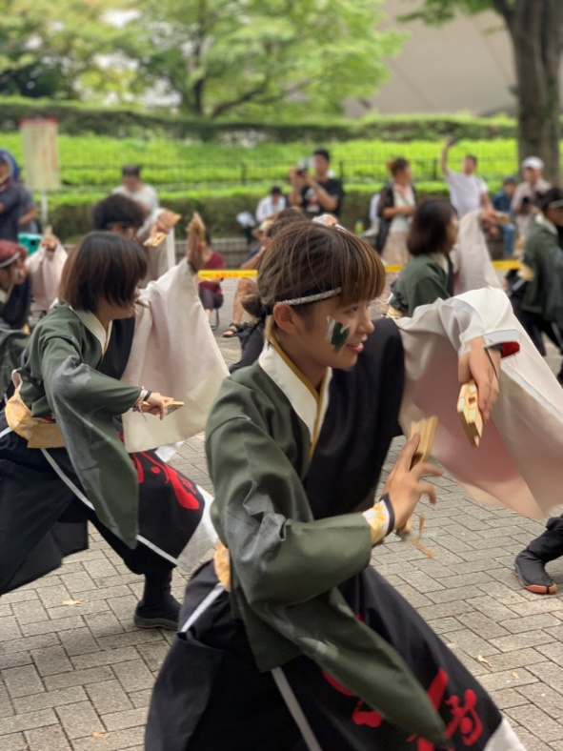
生活面
日本で撮った写真
百 聞 は 一 見 に し か ず
Notes:
これは日本に遊んでいる時に撮った写真です。これは明治神宮まえのよさこい祭りです、参加者のみんなが特色(とくしょく)の服装(Fukusō)をしてダンスをしています、彼らの情熱(Jōnetsu)と活気(かっき)を見ています。これは秋葉原に撮った写真です。秋葉原はアニメの天国だと話します。この車は、年代感を感じます。それから東京タワーを見て、日本の建物がとても立派だと感じました。最後のは、寮に近くの公園です

Slide 14
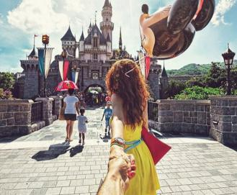
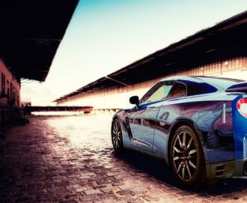

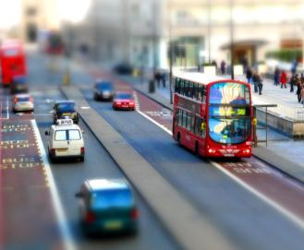
生活面
休む
旅行
遊ぶ
勉強

Slide 15
单击添加标题
Click to add a caption
LOGO
您的公司名称
Your company name
添加副标题
此处添加详细文本描述，建议与标题相关并符合整体语言风格
03
添加副标题
添加副标题
02
04
此处添加详细文本描述，建议与标题相关并符合整体语言风格
此处添加详细文本描述，建议与标题相关并符合整体语言风格
添加副标题
添加副标题
01
05
此处添加详细文本描述，建议与标题相关并符合整体语言风格
此处添加详细文本描述，建议与标题相关并符合整体语言风格
此处添加详细文本描述，建议与标题相关并符合整体语言风格，语言描述尽量简洁生动。尽量将每页幻灯片的字数控制在200字以内，据统计每页幻灯片的最好控制在5分钟之内。此处添加详细文本描述，建议与标题相关并符合整体语言风格，语言描述尽量简洁生动。尽量将每页幻灯片的字数控制在200字以内，据统计每页幻灯片的最好控制在5分钟之内。

Slide 16
单击添加标题
Click to add a caption
LOGO
您的公司名称
Your company name
市场策略
此处添加详细文本描述，建议与标题相关并符合整体语言风格
市场调研
此处添加详细文本描述，建议与标题相关并符合整体语言风格
产品开发
此处添加详细文本描述，建议与标题相关并符合整体语言风格
产品咨询
此处添加详细文本描述，建议与标题相关并符合整体语言风格
此处添加详细文本描述，建议与标题相关并符合整体语言风格，语言描述尽量简洁生动。尽量将每页幻灯片的字数控制在200字以内，据统计每页幻灯片的最好控制在5分钟之内。此处添加详细文本描述，建议与标题相关并符合整体语言风格，语言描述尽量简洁生动。尽量将每页幻灯片的字数控制在200字以内，据统计每页幻灯片的最好控制在5分钟之内。

Slide 17
单击添加标题
Click to add a caption
LOGO
您的公司名称
Your company name
01
02
03
添加副标题 01
添加副标题 02
添加副标题 03
此处添加详细文本描述，建议与标题相关并符合整体语言风格
此处添加详细文本描述，建议与标题相关并符合整体语言风格
此处添加详细文本描述，建议与标题相关并符合整体语言风格
04
05
06
添加副标题 04
添加副标题 05
添加副标题 06
此处添加详细文本描述，建议与标题相关并符合整体语言风格
此处添加详细文本描述，建议与标题相关并符合整体语言风格
此处添加详细文本描述，建议与标题相关并符合整体语言风格
此处添加详细文本描述，建议与标题相关并符合整体语言风格，语言描述尽量简洁生动。尽量将每页幻灯片的字数控制在200字以内，据统计每页幻灯片的最好控制在5分钟之内。此处添加详细文本描述，建议与标题相关并符合整体语言风格，语言描述尽量简洁生动。尽量将每页幻灯片的字数控制在200字以内，据统计每页幻灯片的最好控制在5分钟之内。

Slide 18
04
来月の目標
Our goal, not live long, but to live upright.

Slide 19

来月の目標
My Plan · My confidence
ネットワークを学ぶ
日本語を勉強
人工知能を学ぶ
Androidを学ぶ
仕事をもっと完璧
この3ヶ月間を大切にして自分を高めていきます
Notes:
最後は私が設定した研修期間の目標を紹介します。
今私のプログラムは主にアンドロイドの開発です。でもアンドロイドの知識はあまり勉強したことがないので、始めた時私ちょっと難しいかもしれませんが、この1か月の勉強を経て、今では基本的に知識を身につけています。この1か月の間に、googleマップやgoogleミュージックについての課題を調査しました。次の2か月で、山本さんに私の力が差し上げます。これからどんどん勉強していきます

Slide 20
05
ドラマ
戦国武将 真田幸村の名言-「恩義を忘れ 私欲を貪り 人と呼べるか」「軍旗 六文銭」

Slide 21

真田丸
Notes:
「日本一の武将」の誉れ高い戦国時代の武将で、通称は「源次郎」、官位は「左衛門佐」。少年の頃、武田家の人質となり、武田家の栄枯盛衰を目の当たりにする。関ヶ原の戦いでは西軍に属したが、敗れて九度山に配流され、大坂の陣では城砦真田丸を築いて豊臣家を守るために奮戦した。[1]

Slide 22
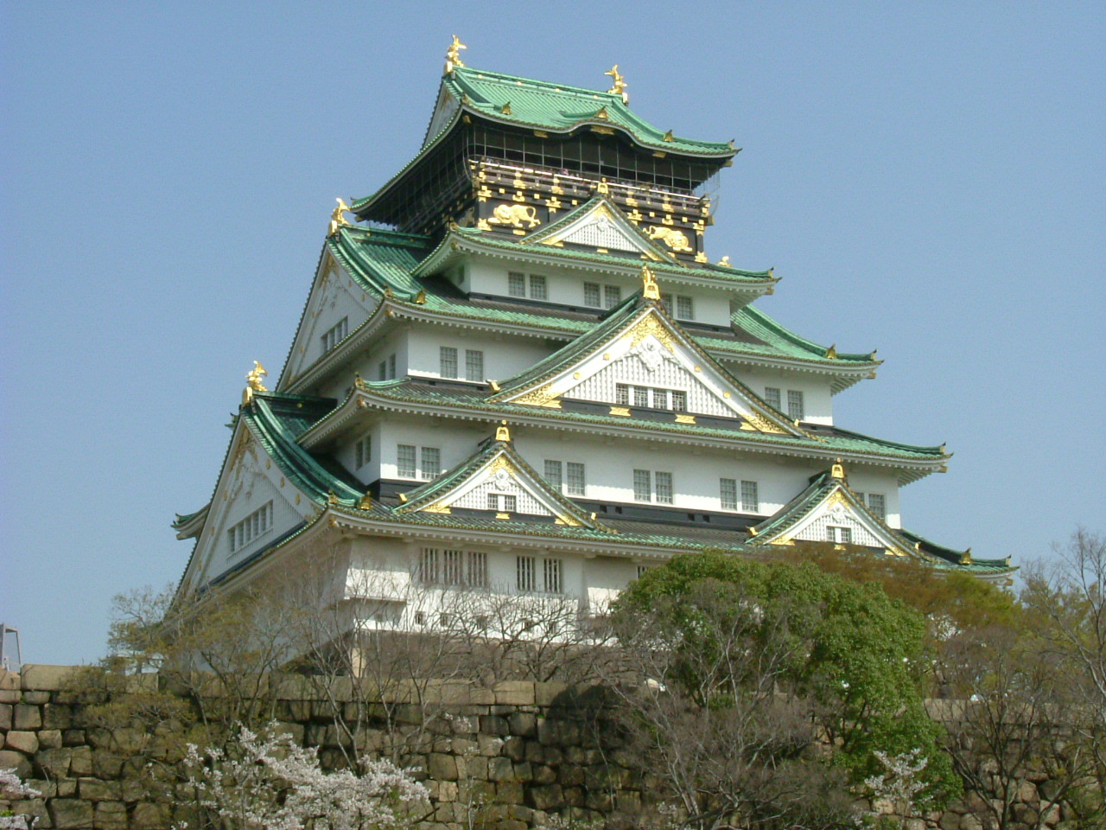
大阪城

Slide 23
THANKS
I will do my best！

